Slide 1
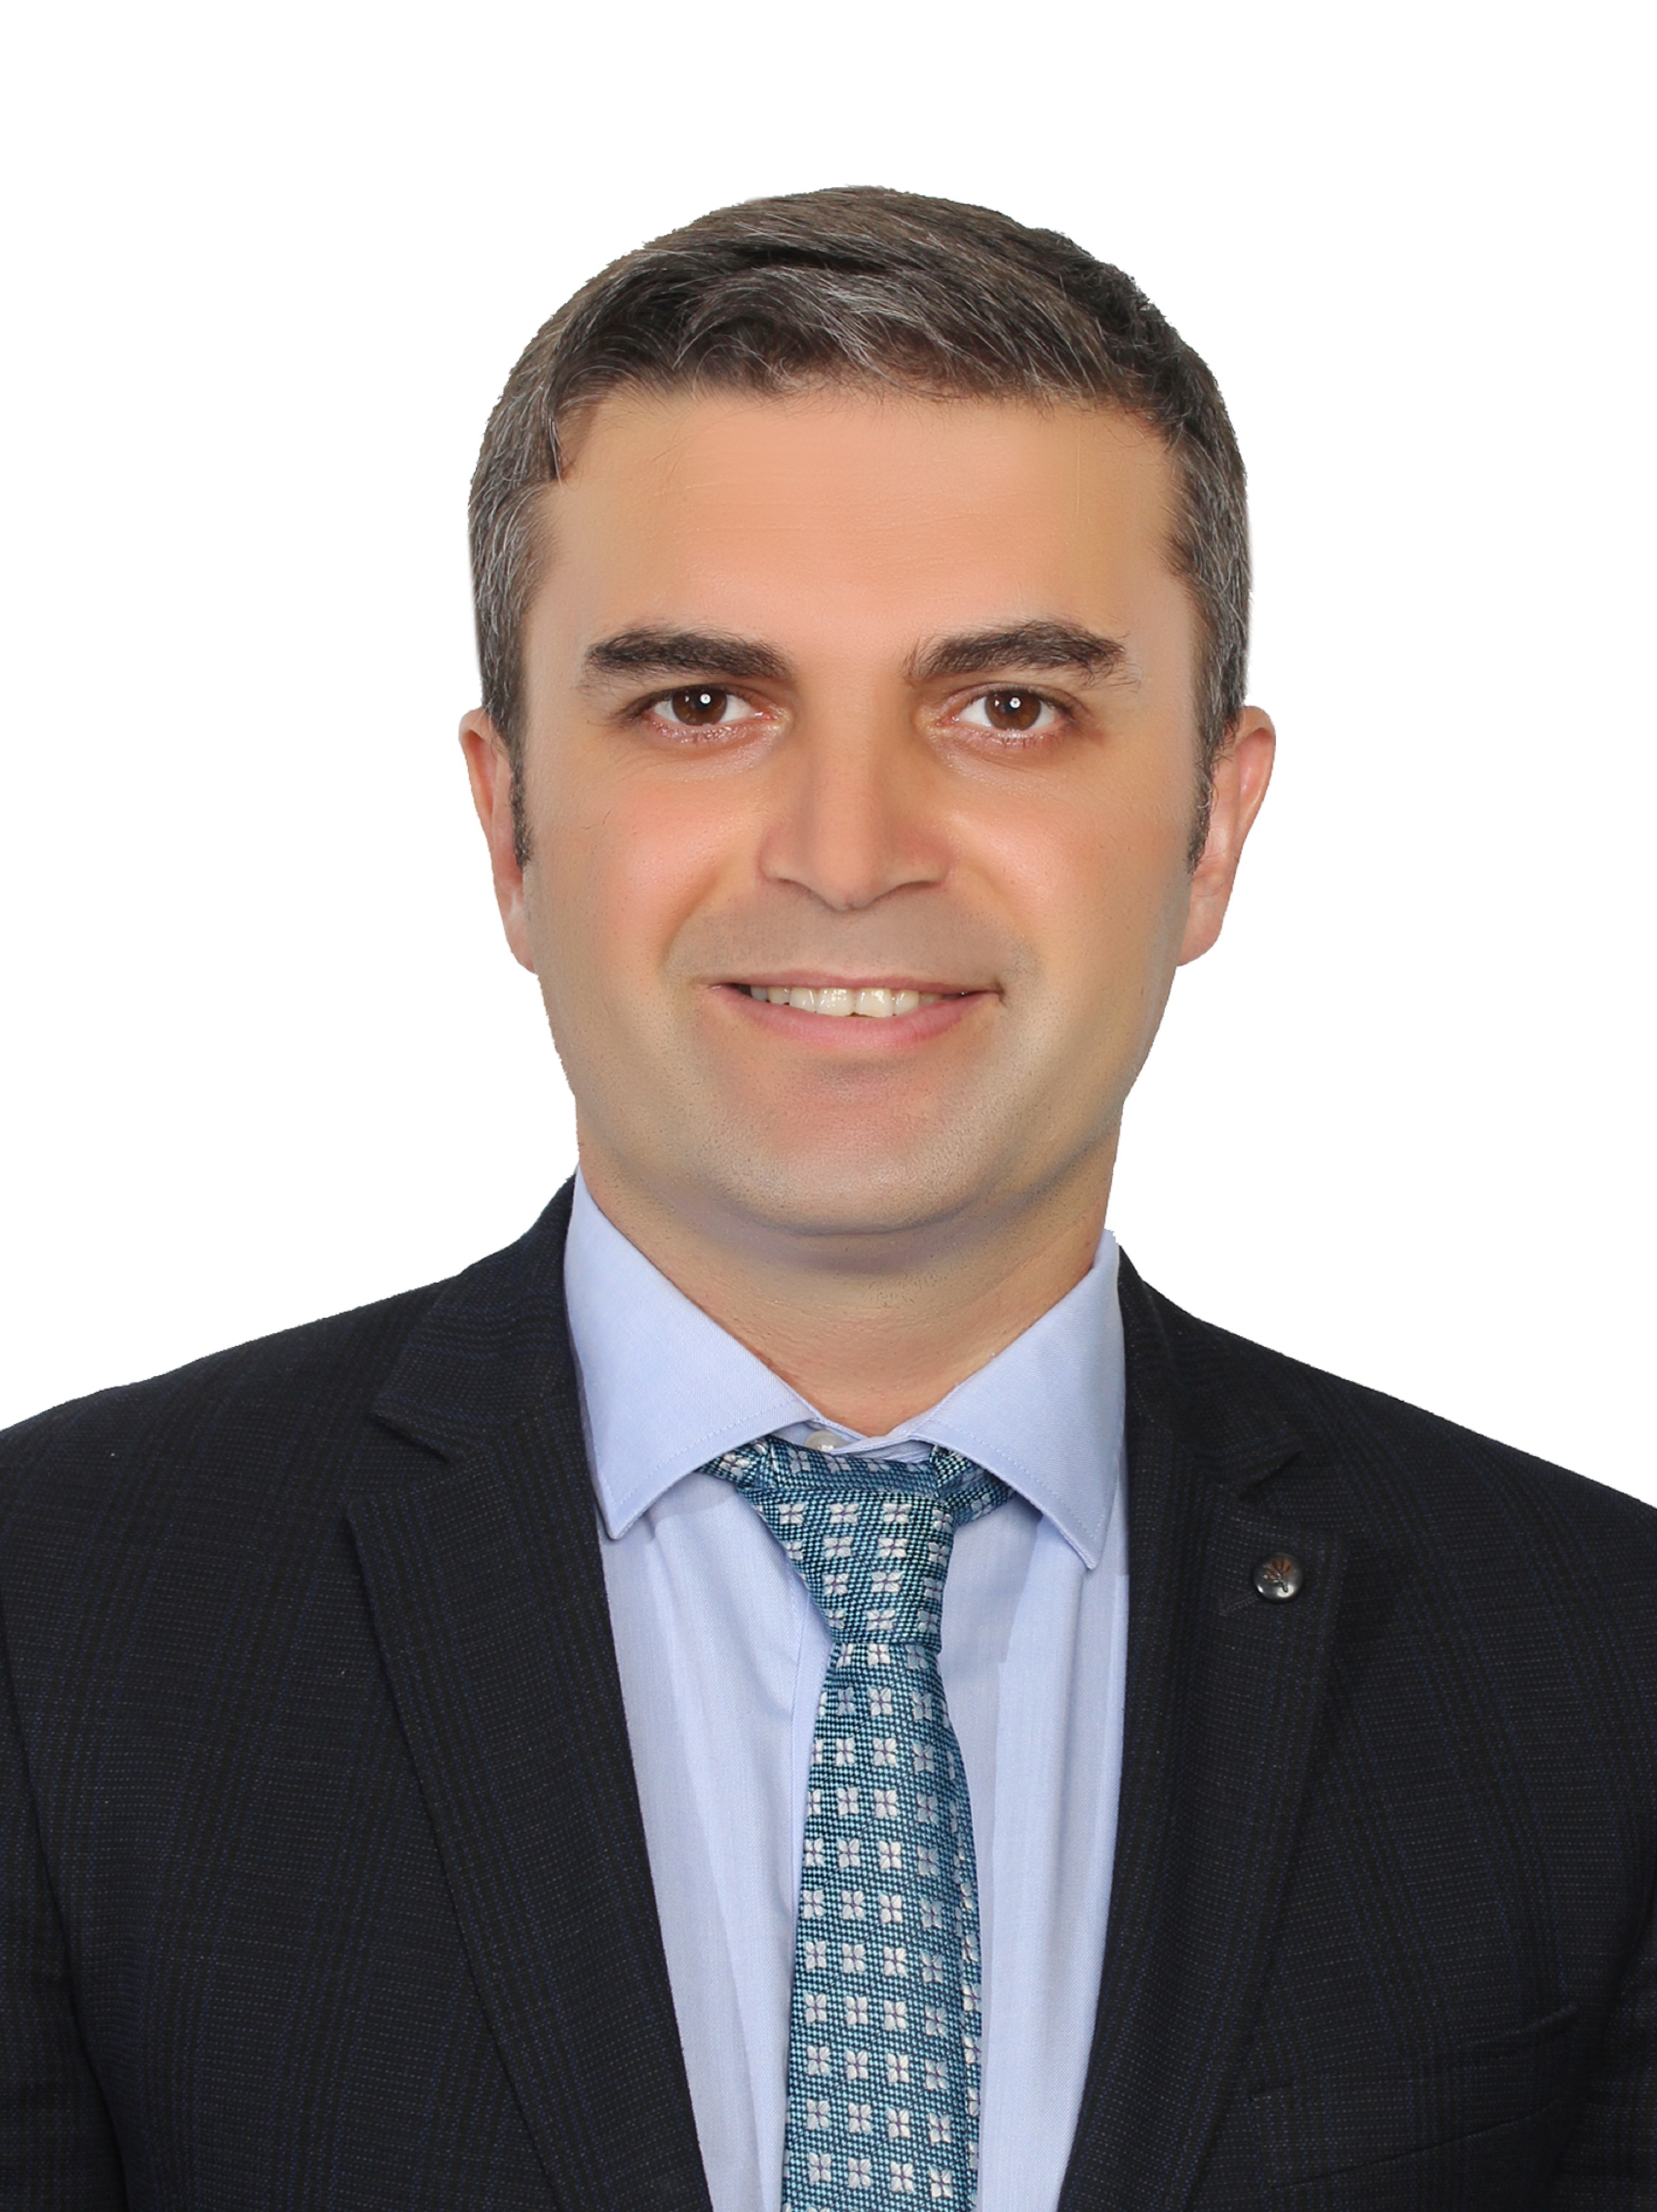
COVİD-19 VE İŞ SAĞLIĞI VE GÜVENLİĞİ HUKUKU
Arb. Halil Kale
Makine Mühendisi-Hukukçu-E. İş Müfettişi
Nazalı İş Sağlığı ve Güvenliği Müdürü

Slide 2
İŞVERENLERİN YÜKÜMLÜLÜKLERİ
ÇALIŞMAKTAN KAÇINMA HAKKI
ÇALIŞANLARIN YÜKÜMLÜLÜKLERİ
COVİD-19 MARUZİYETİ
HUKUKİ RİSKLER
SORU
CEVAP

Slide 3
İŞVERENLERİN YÜKÜMLÜLÜKLERİ

Slide 4
İŞVERENLERİN YÜKÜMLÜLÜKLERİ
Çalışanları Koruma Yükümlülüğü
Araç-Gereç Temin Yükümlülüğü
Bilgilendirme Yükümlülüğü
Mesleki riskleri önlemeli
Gerekli organizasyonu yapmalı
Sağlık tedbirlerini değişik şartlara uygun hale getirmelidir
Sağlık ve güvenlik riskleri
Koruyucu ve önleyici tedbirler
Alınan önlemler
Yüz maskesi(Zorunlu)
Diğer KKD (İşveren Karar verecek)
Havalandırma sistemi

Slide 5
SORU
CEVAP
Çalışanların ateşi ölçülebilir mi?
Bilgi talebinin gereklilik ve ölçülülüğe bağlı ve risk değerlendirilmesine dayanan güçlü bir gerekçesi olması gerekir. Bu durumda, görevleri ile ilgili olarak personelin seyahatleri, işyerinde kronik rahatsızlığı olan ya da virüsten daha ağır etkilenme ihtimali bulunan kişilerin varlığı ve halk sağlığı yetkililerinin talimatları veya rehberliği gibi belirli unsurlar dikkate alınarak ölçülülük ilkesine riayet edilmelidir.
Kaynak;
https://www.kvkk.gov.tr/Icerik/6721/KAMUOYU-DUYURUSU-Covid-19-ile-Mucadele-Surecinde-Kisisel-Verilerin-Korunmasi-Kanunu-Kapsaminda-Bilinmesi-Gerekenler-

Slide 6
SORU
CEVAP
İşçilerin Covid-19’a yakalandıklarını diğer işçilere bilgi vermemiz gerekir mi?
İşveren, vakalar hakkında personeli bilgilendirmelidir. Bilgilendirme yapılırken bireylerin isimlerinin verilmesinin gerekmeyeceği gibi gereğinden fazla bilgi de verilmemelidir.
Çalışanlara COVID-19 enfekte bir çalışanın bulunduğu, evden çalıştığı ya da izinde olduğu belirtilmeli; ancak zorunlu olmadığı sürece şirket içi seviye ya da ekip gibi çalışanın kim olduğunun tespitini doğrudan sağlayacak detaylar paylaşılmamalıdır.
Kaynak;
https://www.kvkk.gov.tr/Icerik/6721/KAMUOYU-DUYURUSU-Covid-19-ile-Mucadele-Surecinde-Kisisel-Verilerin-Korunmasi-Kanunu-Kapsaminda-Bilinmesi-Gerekenler-

Slide 7
”
—Kişisel Verileri Koruma Kurumu
…Genel Müdürlük binamızın 5. katında çalışan bir arkadaşımızın COVID-19 testinin pozitif çıktığını bildirmek isteriz. Testi pozitif çıkan arkadaşımızın binada bulunduğu tarihler dikkate alınarak, arkadaşımızla temasta bulunan kişiler tespit edilerek kendilerini durum hakkında bilgilendireceğiz…

Slide 8
ÇALIŞMAKTAN KAÇINMA HAKKI
Bu madde esas itibariyle çalışanların ciddi ve yakın tehlike karşısında çalışmaya zorlanamayacağı, bu durumda çalışılmayan günler için haklarının saklı kalacağını beyan etmek amacıyla düzenlenmiştir.

Slide 9
ÇALIŞMAKTAN KAÇINMA HAKKI
Covid-19 Tanısı
Önlem Alındı
Önlem Alınmadı
Kurula Başvuru
İşverene Başvuru
Kurula Başvuru
İşverene Başvuru

Slide 10
ÇALIŞMAKTAN KAÇINMA HAKKI
Kurula veya İşverene Başvuru
Cevap:Tehlike Var
Cevap: Tehlike Yok
Önlemler Alındı
Önlemler Alınacak
İşverenin veya Kurul Üyelerinin Sorumluluğu Artar

Slide 11
ÇALIŞMAKTAN KAÇINMA HAKKI
Önlemler Alınacak
Alınmazsa
Alınırsa
Haklı nedenle fesih yapabilir.
Alınana Kadar Geçen Sürede Ücretini hak eder
Çalışmaya Başlar

Slide 12
ÇALIŞANLARIN YÜKÜMLÜLÜKLERİ

Slide 13
ÇALIŞANLARIN YÜKÜMLÜLÜKLERİ
Tehlikeye Atmama
Bilgi Verme
Tedbirlere Uyma
Eğitim ve işverenin bu konudaki talimatları doğrultusunda, kendilerinin ve hareketlerinden veya yaptıkları işten etkilenen diğer çalışanların sağlık ve güvenliklerini tehlikeye düşürmemekle
İş sağlığı ve güvenliğinin sağlanması için işveren ve çalışan temsilcisi ile iş birliği yapmak.
Sadakat Yükümlülüğü

Slide 14
İŞÇİDE COVİD-19 POZİTİF ÇIKMASI

Slide 15
COVİD-19 TANISI
Pozitif
Sağlık Bakanlığı
SGK
Tedbirler

Slide 16
SORU
CEVAP
COVID-19 maruziyeti iş kazası mıdır
Yasada olmadığı halde, herhangi başkaca kısıtlayıcı bir koşulun varlığı aranmamalıdır.
Maddede yer alan herhangi bir hale uygunluk varsa zararlandırıcı sigorta olayının kaynağının işçi olup olmaması ya da ortaya çıkmasındaki diğer etkenlerin değerlendirilmesinde dar bir yoruma gidilmemelidir.

Slide 17
KARŞILAŞILABİLECEK DAVALAR

Slide 18
KARŞILAŞILABİLECEK DAVALAR
Karşılaşılabilecek Davalar
Zarar Yok
Zarar veya Ölüm
Ceza Davası
Maddi Tazminat Davası
SGK Rücu Davası

Slide 19
SORU
CEVAP
6331 Sayılı Kanunun Sağlık Gözetimi Başlıklı 15 inci maddesinin birinci fıkrası gereği yapılması gereken sağlık muayeneleri COVID-19 hastalığı nedeniyle ertelenebilir mi?
COVID-19 hastaliği yeni bir risk faktörü olarak değerlendirilmeli ve işyeri hekimince gerekli önlemler alınarak periyodik muayeneler yapılmalıdır. Şüphe duyulması halinde Sağlık Bakanlığının 184 numaralı danışma hattı aranarak, yönlendirmeler uygulanmalı ve/veya Sağlık Bakanlığı’nın ilgili sağlık kuruluşu ile iletişime geçilerek çalışanın sevki sağlanmalıdır.
Tetkikler ile ilgili hizmetler, Sağlık Bakanlığı’nın yetki verdiği gezici İSG araçları eliyle çalışan sayısına göre yapılacak program çerçevesinde peyderpey alınabilir.
https://www.ailevecalisma.gov.tr/media/42052/sikcasorulansorular-10042020_co19.pdf

Slide 20
SORU
CEVAP
COVID-19 nedeniyle kapanan işyerlerinde İSG Hizmeti verilecek mi?
COVID-19 salgını nedeniyle tamamen kapanan ve çalışmayı sonlandıran işyerleri için iş sağlığı ve güvenliği hizmeti zorunluluğu bulunmamaktadır. Ancak, çalışanlarının SGK primlerini ödemeye devam eden işveren, çalışanlarına ücretli izin vermiş demektir. Bu durumda olan işyerleri ile evden/uzaktan çalışma gibi bir yöntemle çalışmaya devam eden işyerleri için çalışma hayatı kesintiye uğramamış olduğundan iş sağlığı ve güvenliği yükümlülükleri de aynı şekilde devam eder.
https://www.ailevecalisma.gov.tr/media/42052/sikcasorulansorular-10042020_co19.pdf

Slide 21
SORU
CEVAP
İşyeri Hekimi 65 Yaş Üzerinde İse Çalışabilir Mi?
65 yaş ve üzeri olan ve bu sebeple sokağa çıkma yasağı bulunan sağlık çalışanlarının kronik herhangi bir rahatsızlığı bulunmaması ve salgın hastalığın herhangi bir belirtisini göstermemesi halinde görevlerini ifa etmeleri önünde bir engel bulunmamaktadır.
https://www.ailevecalisma.gov.tr/media/42052/sikcasorulansorular-10042020_co19.pdf

Slide 22
SORU
CEVAP
COVID-19 tanısı ile tedavisi yapılan çalışanın işe dönüşünde neler yapılması gerekmektedir?
Tedavisi yapılan çalışan, sağlık kuruluşu tarafından işe başlamasında sakınca bulunmadığına dair (işe dönüş) rapor ile işverenini bilgilendirerek işine devam eder. İstenmesi halinde işyeri hekimi tarafından sağlık muayenesi yapılması sağlanır.
https://www.ailevecalisma.gov.tr/media/42052/sikcasorulansorular-10042020_co19.pdf

Slide 23
TEŞEKKÜRLER!
TEŞEKKÜRLER
Sorularınız varsa cevaplamaktan memnuniyet duyarım.
Halil Kale
Telefon;
0 553 226 7370
E-posta;
halil.kale@nazalı.com.tr
İstediğiniz zaman arayabilirsiniz…

